Slide 1
Нервная система. Рефлекс. Инстинкт
Урок для 7 класса

Slide 2
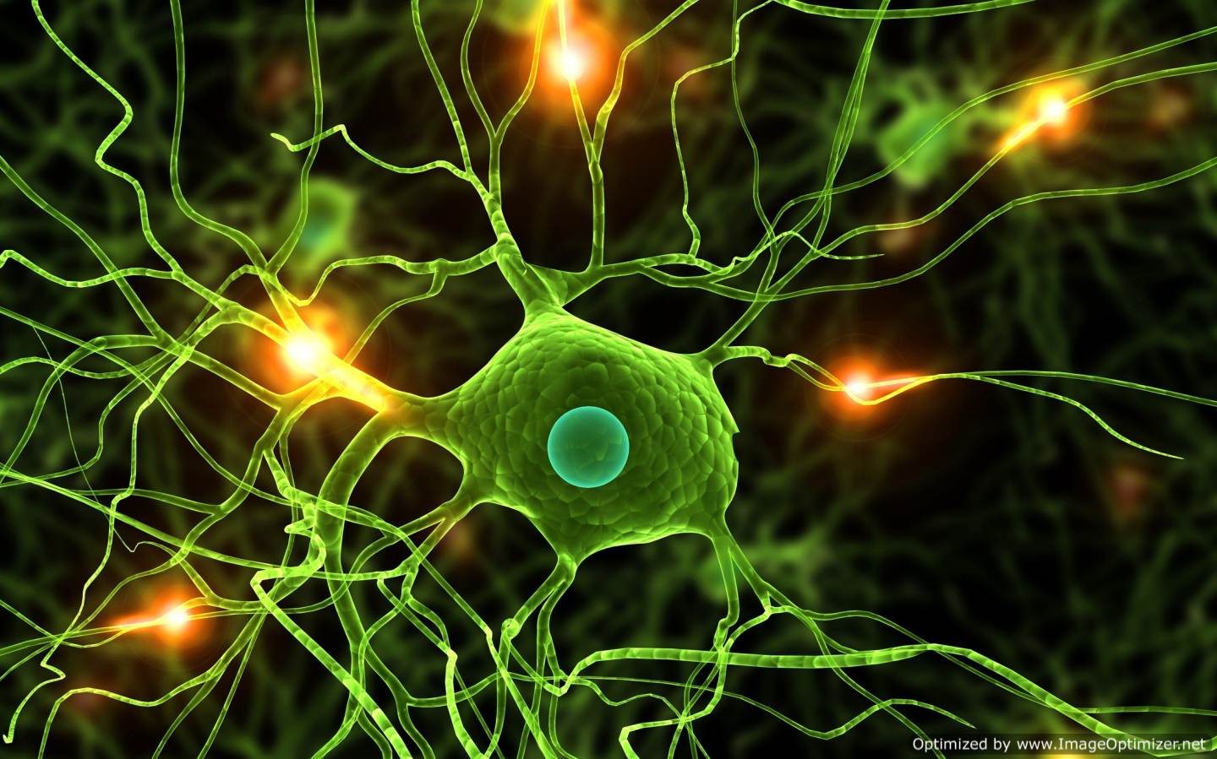
Строение нервной клетки

Slide 3
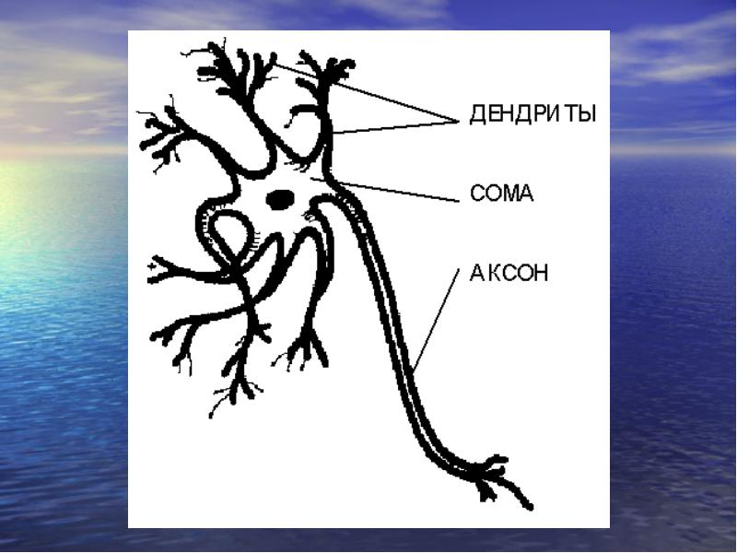
Нейрон

Slide 4
Раздражимость
Способность реагировать на раздражение извне.
Раздражители быают разных видов:
Физические – температура окружающей среды, влажность, давление.
Химические – действие химических веществ: кислот, щелочей, химических элементов.
Биологические – другие живые организмы.

Slide 5
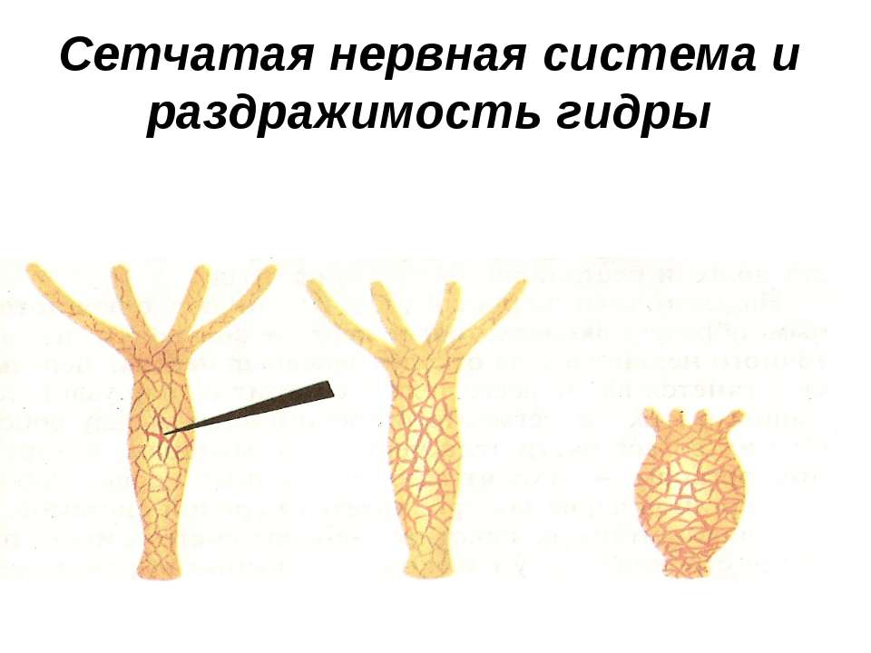
Кишечнополостные

Slide 6
Рефлекс
Ответная реакция организма на любое воздействие раздражителя при помощи нервной системы.

Slide 7
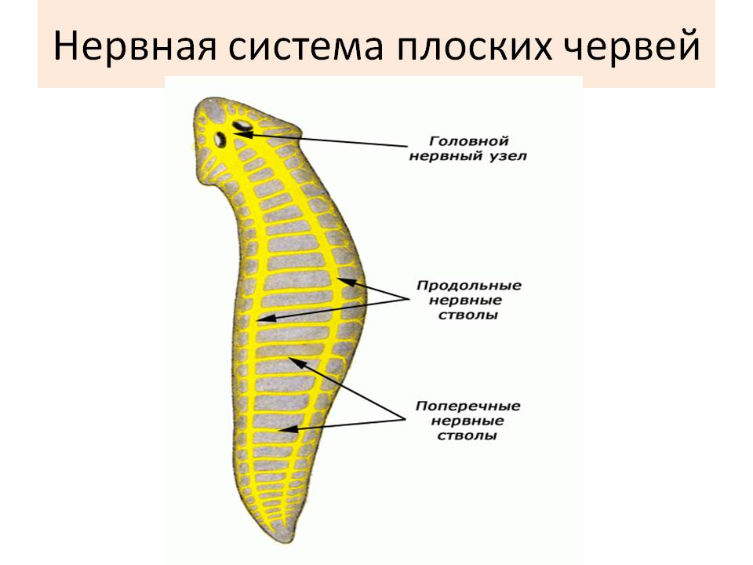
Плоские черви
Формирование нервной ткани. Скопление нервных клеток привело к образованию парных головных нервных узлов

Slide 8
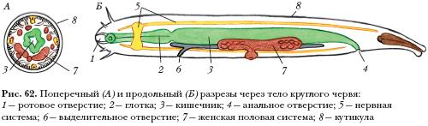
Круглые черви

Slide 9
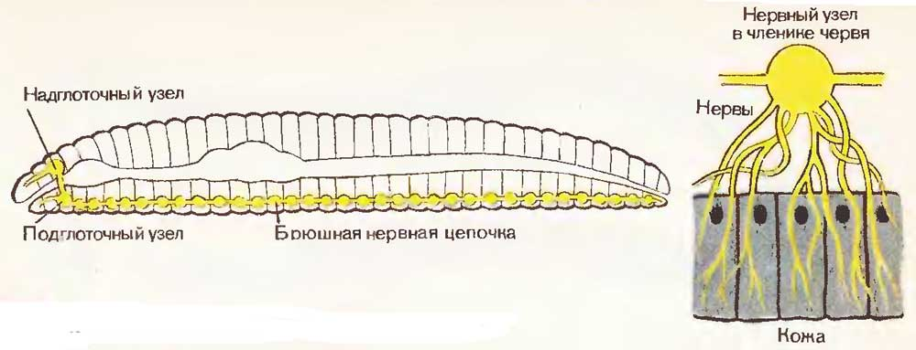
Кольчатые черви

Slide 10
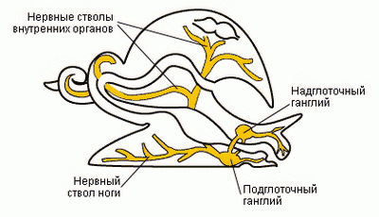
Моллюски

Slide 11
Нервная система позвоночных
Головной мозг Спинной мозг
Передний мозг
Промежуточный мозг
Средний мозг
Продолговатый мозг
Мозжчок
Нервы

Slide 12
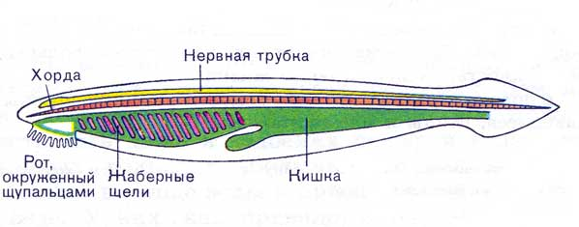
Нервная система хордовых

Slide 13
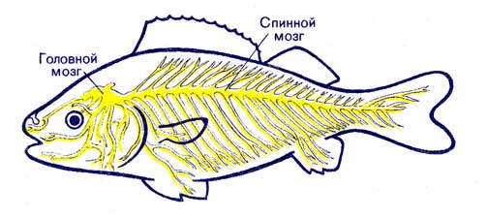
Нервная система рыб
Нервная система рыб представлена головным и спинным мозгом и отходящими от них многочисленными нервами

Slide 14
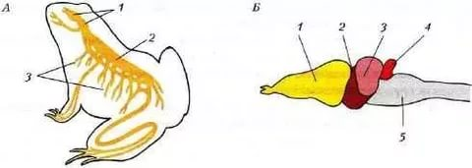
Нервная система земноводных
Значительно развит передний мозг, мозжечок слабо развит.
Хорошо развиты такие органы чувств развиты зрение и обоняние.

Slide 15
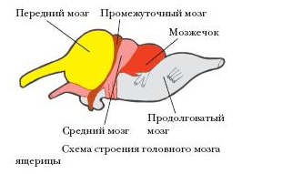
Нервная система пресмыкающихся
Как у земноводных развит передний отдел мозга и мозжечок. Органы чувств усовершенствуются из-за «агрессивности» окружающей среды

Slide 16
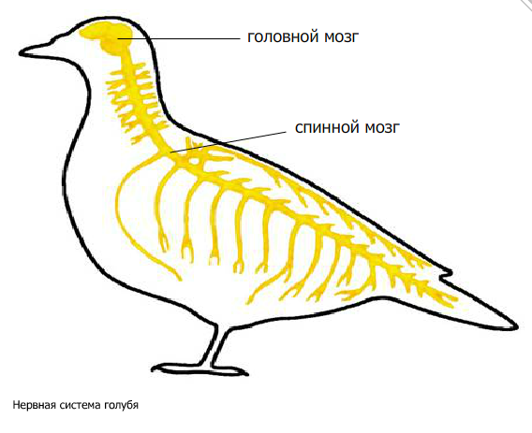
Нервная система птиц
Усовершенствуются все пять отделов головного мозга, особенно мозжечок

Slide 17
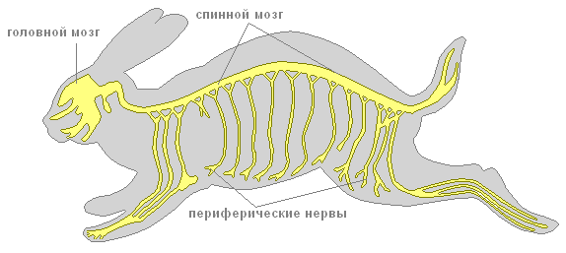
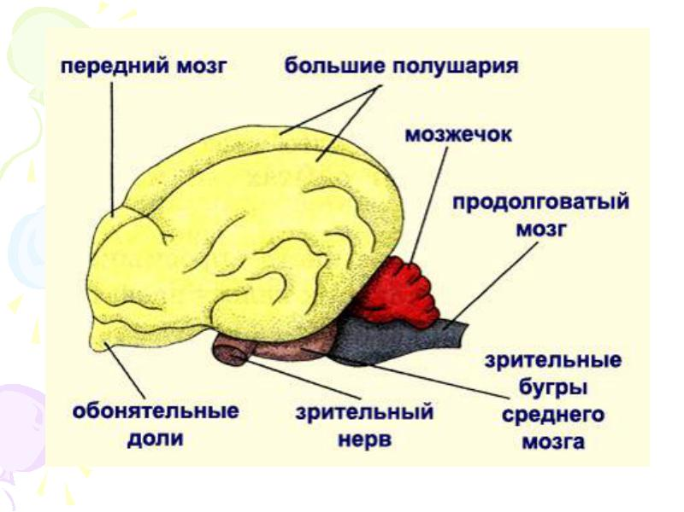
Нервная система млекопитающих

Slide 18
Нервная система животных
Развитие всех отделов нервной системы приводит к ее усложнению. Внешне это проявляется в поведении животных, которое становится все более сложным и разноплановым в зависимости от характера воздействия среды на организм. В основе всех реакций лежит РЕФЛЕКС

Slide 19
Виды рефлексов
Рефлексы врожденные | Рефлексы приобретенные
Пищевые Оборонительные Половые Ориентировочные | Любой новый рефлекс в течение жизни

Slide 20
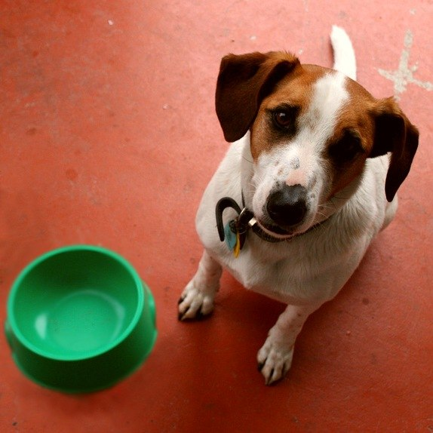
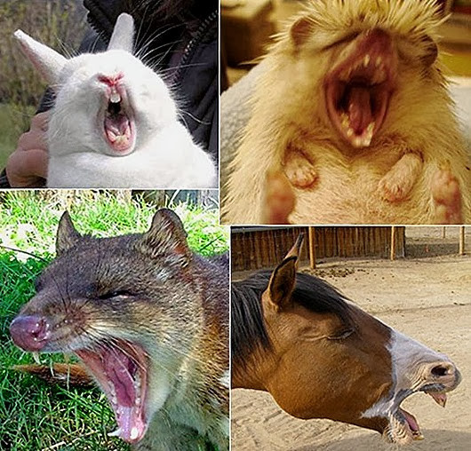
Врожденные рефлексы

Slide 21

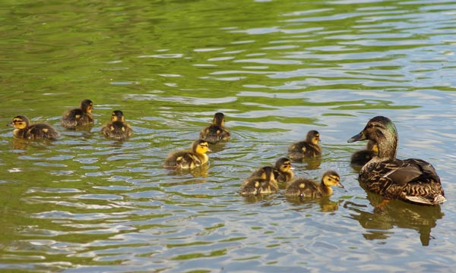
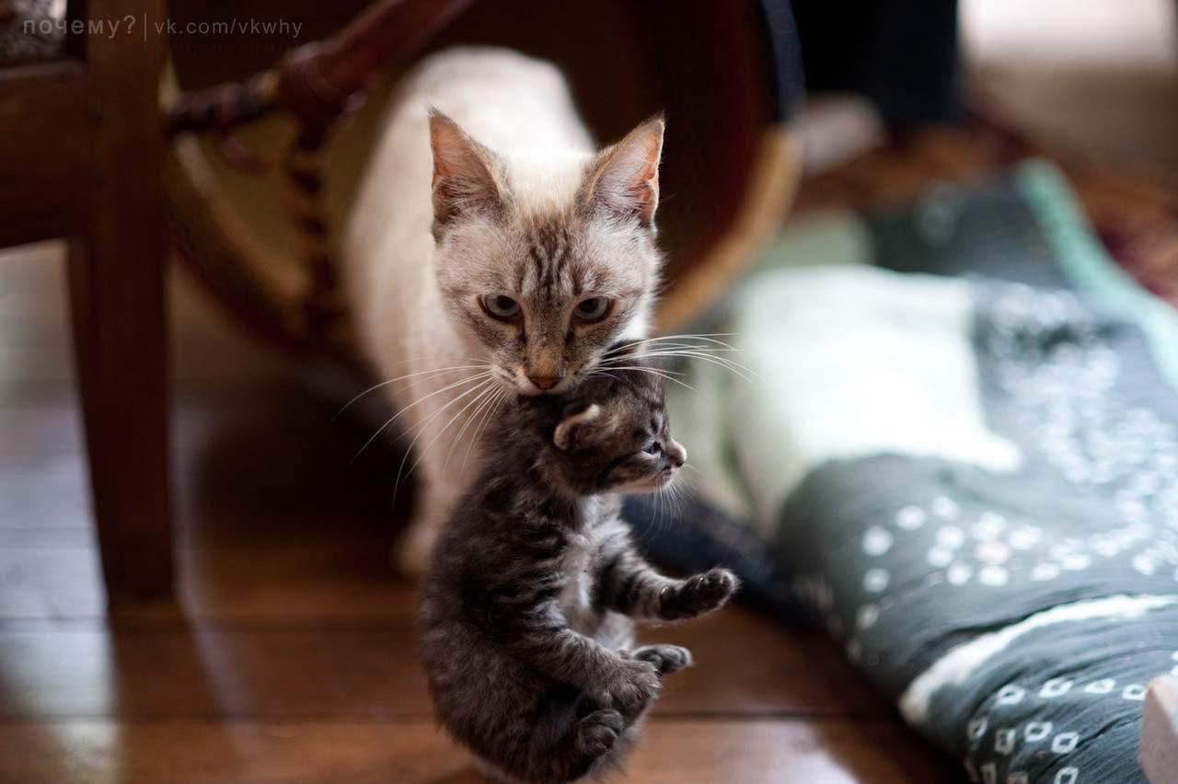
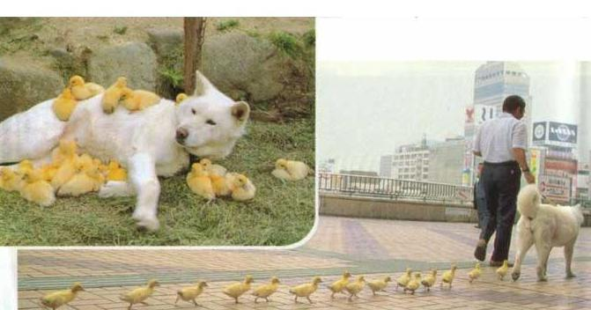

Slide 22
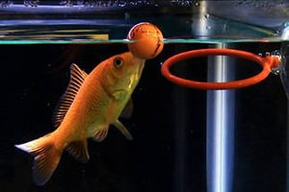
Приобретенные рефлексы

Slide 23
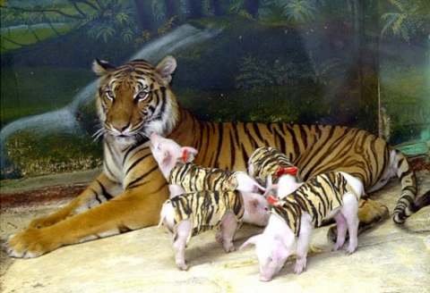

Slide 24
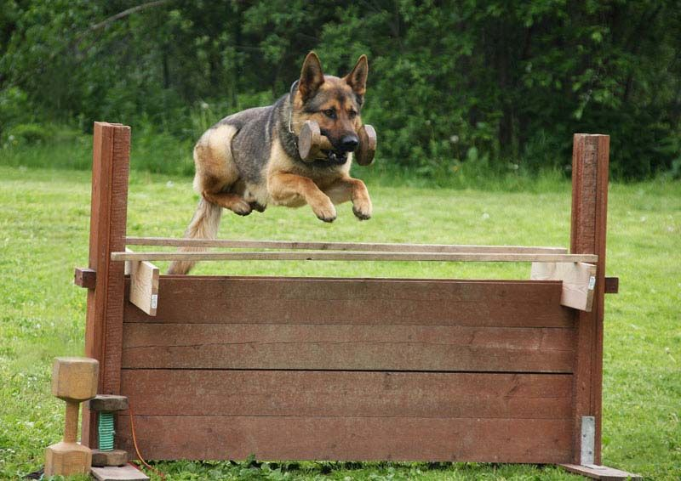

Slide 25
Домашнее задание
Параграф 43, устно ответить на вопросы после параграфа

